Slide 1
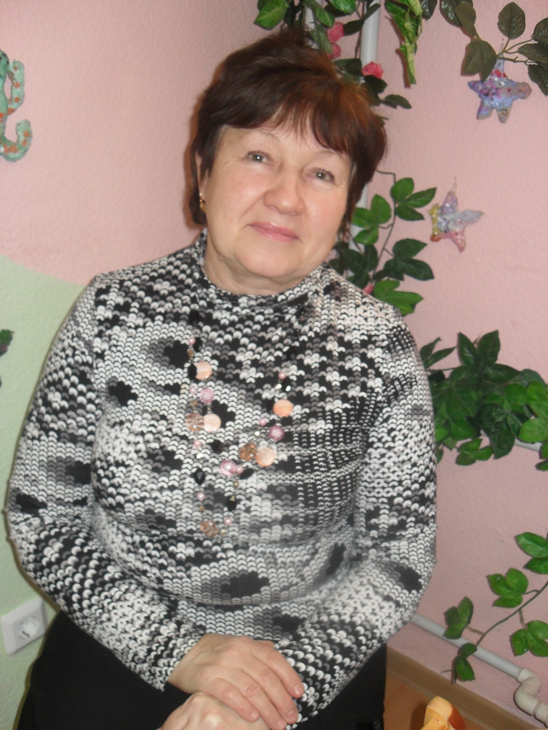
Муниципальное автономное дошкольное образовательное учреждение детский сад №10 Методическая разработка: аппликация «Яблоки на тарелочке»
Авторы проекта: Комина Зоя Геннадьевна
Первая квалификационная категория

Slide 2
Аппликация «Яблоки на тарелочке для мишек»
Ход:
«Скоро обед и мишки проголодались! Давайте их угостим? Мы с вами сейчас положим яблочки на тарелочки. Посмотрите, сколько у меня тарелочек! Я дам их каждому. У меня есть много яблок: красные, желтые, зеленые! Мы с вами сейчас наклеим их на тарелочку и будем угощать мишек.»
Закрепить с детьми цвет и величину яблок.
Закрепить понятия: тарелочка круглая и яблоки круглые.
Учить составлять композицию красиво, располагая яблоки на тарелке.
Развивать эстетическое восприятие.
Формировать доброе отношение к родителям, желание сделать приятное для них.

